Slide 1
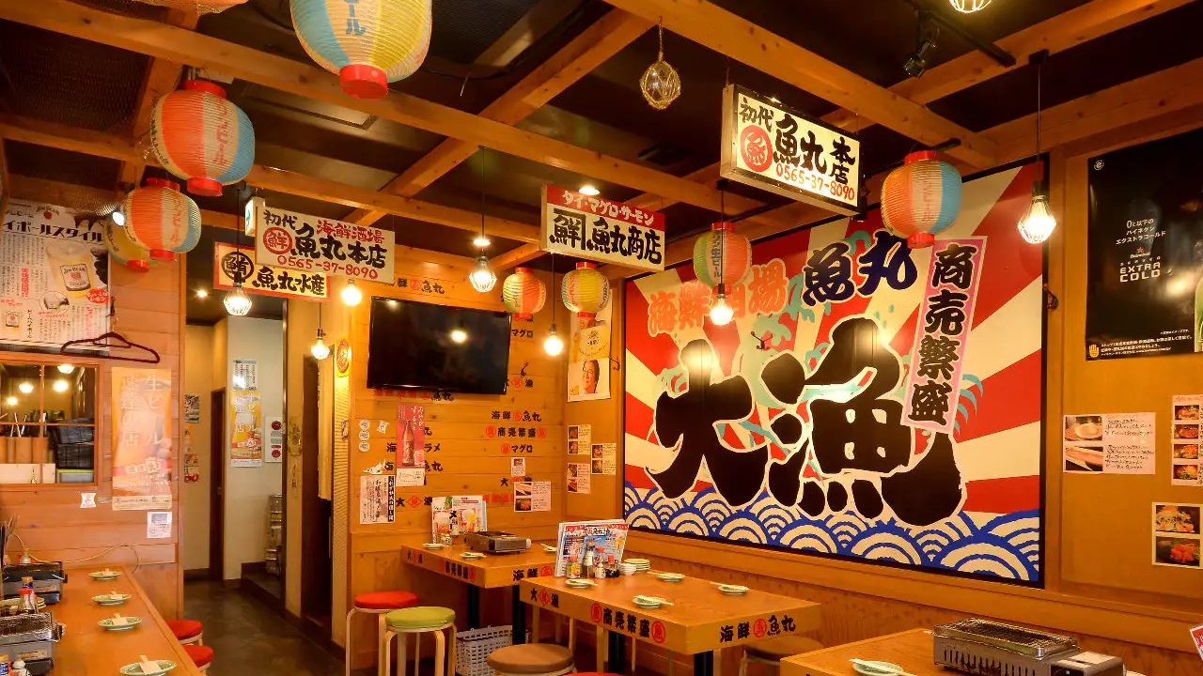
けいたんシステム（株）
成果発表
原山翔 高知尾優太
中村祐 朝倉日菜
田中慶次

Slide 2
メンバー
原山
中村
田中
高知尾
朝倉

Slide 3
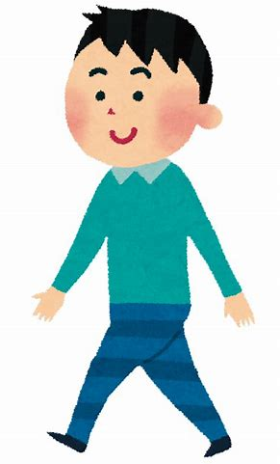
question！
コロナウイルスが落ち着いてきて
増えたものとは何でしょう

Slide 4
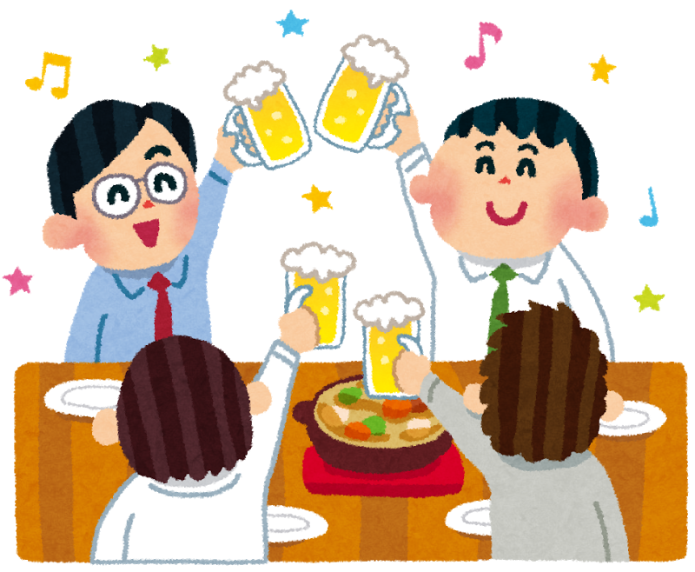
answer
飲み会

Slide 6
飲み会に参加しすぎて
お金を使いすぎてしまった！！

Slide 7
飲み会に参加しすぎて
お金を使いすぎてしまった！！
お酒の飲みすぎで
お腹が出てきてしまった！！

Slide 8
飲み会に参加しすぎて
お金を使いすぎてしまった！！
お酒の飲みすぎで
お腹が出てきてしまった！！
前の飲み会って
いつだったっけ？？

Slide 9
飲み会に参加しすぎて
お金を使いすぎてしまった！！
ということで！
お酒の飲みすぎで
お腹が出てきてしまった！！
前の飲み会って
いつだったっけ？？

Slide 10
アプリ名

Slide 11
１ お会計機能 ２ スケジュール管理機能 ３ お酒、お金管理機能 ４ 友達機能 ５ 警告機能

Slide 12
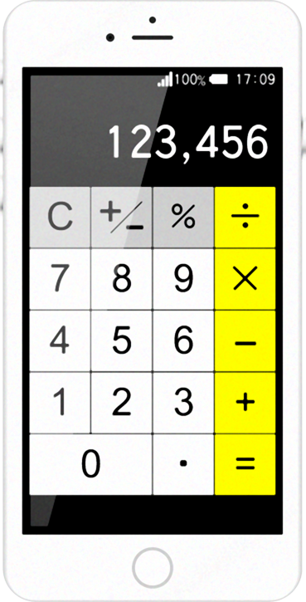
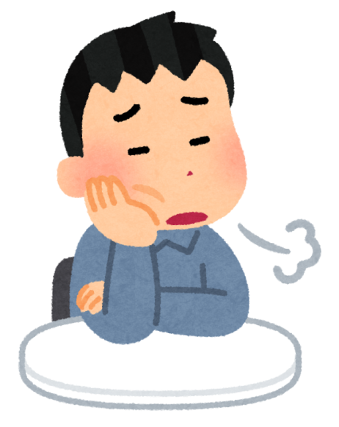
割り勘
人数÷金額
計算アプリ
どこだっけ

Slide 13
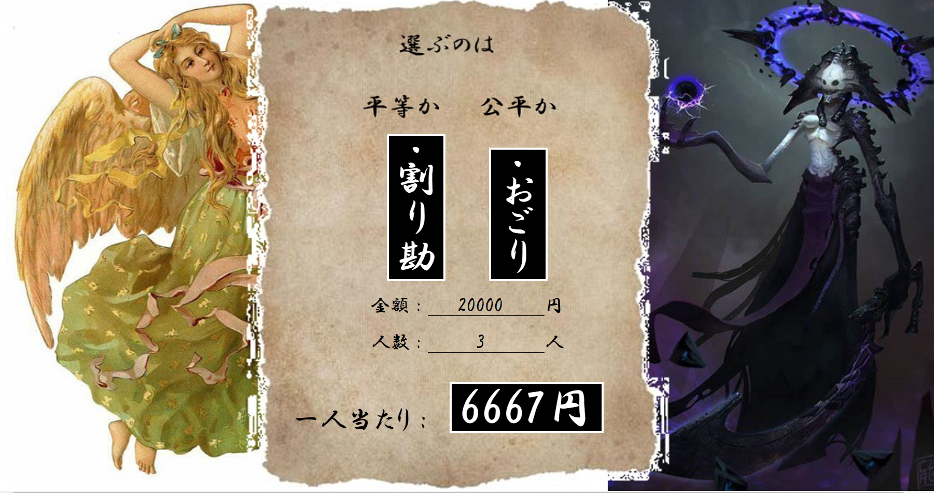
会計画面の写真

Slide 14
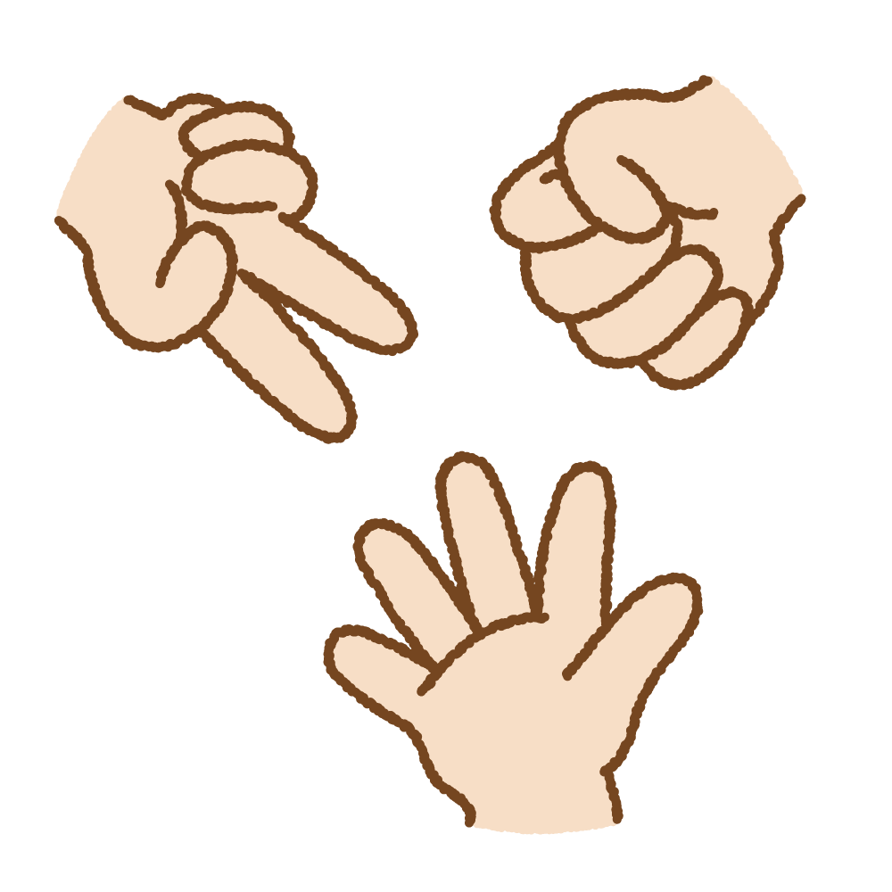
奢り
あいこでしょ！
あいこでしょ！
あいこでしょ！
あいこでしょ！
あいこでしょ！
あいこでしょ！
あいこでしょ！

Slide 15
奢り
あいこでしょ！
あいこでしょ！
決まらない！
あいこでしょ！
あいこでしょ！
あいこでしょ！
あいこでしょ！
あいこでしょ！

Slide 16
会計画面の写真

Slide 17
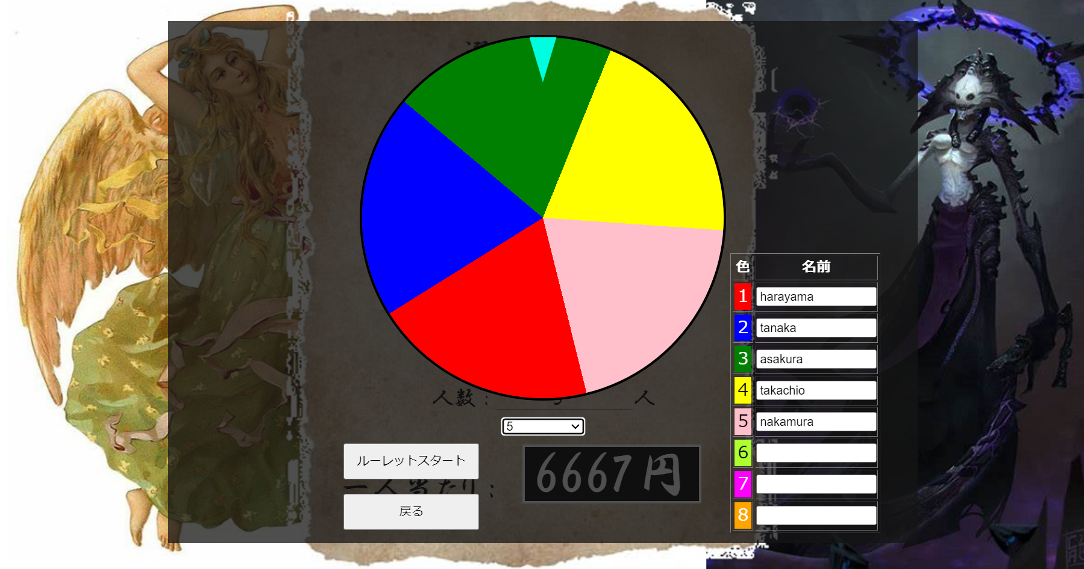
ルーレットの画面

Slide 18
アプリにログインして
入力してって面倒だな。

Slide 19
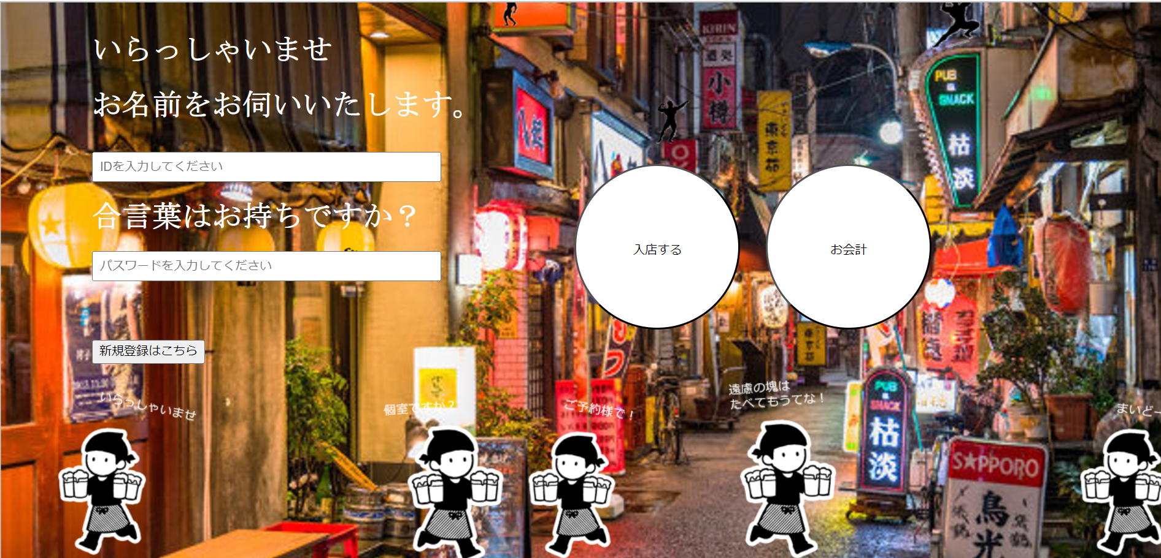
ログイン画面

Slide 20
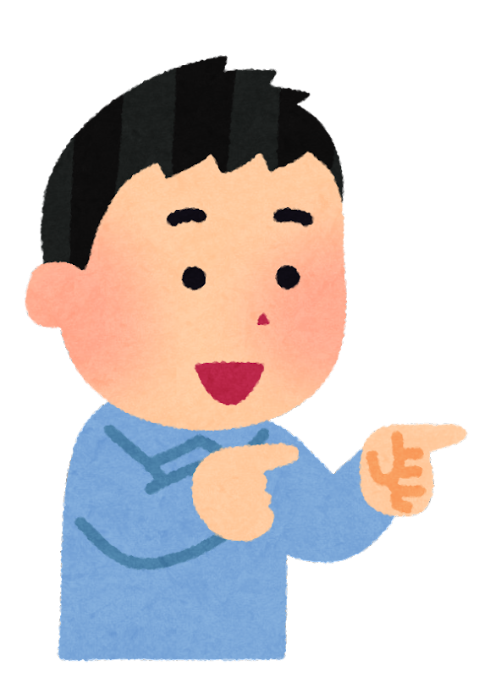
コレ
ログイン画面

Slide 21
スケジュールの画面

Slide 22
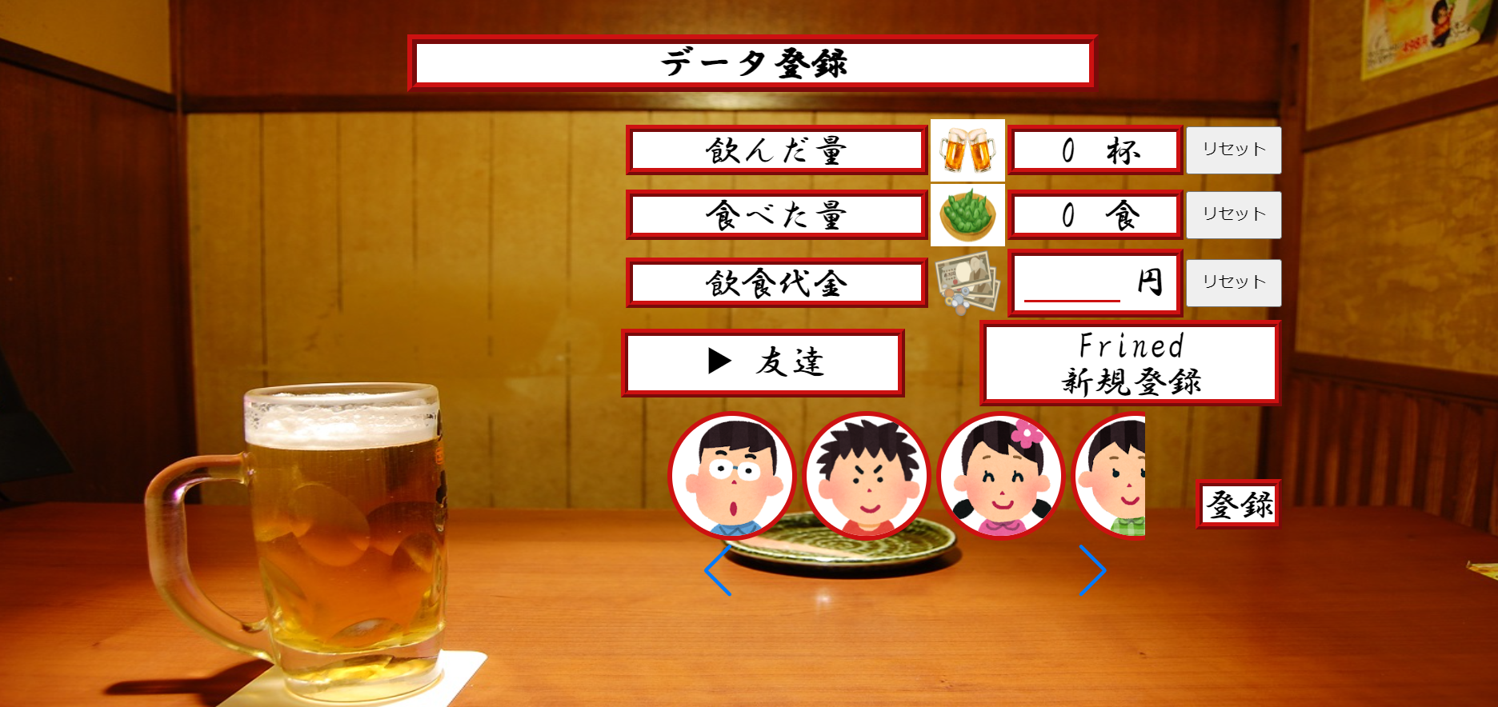
飲み会登録画面

Slide 23
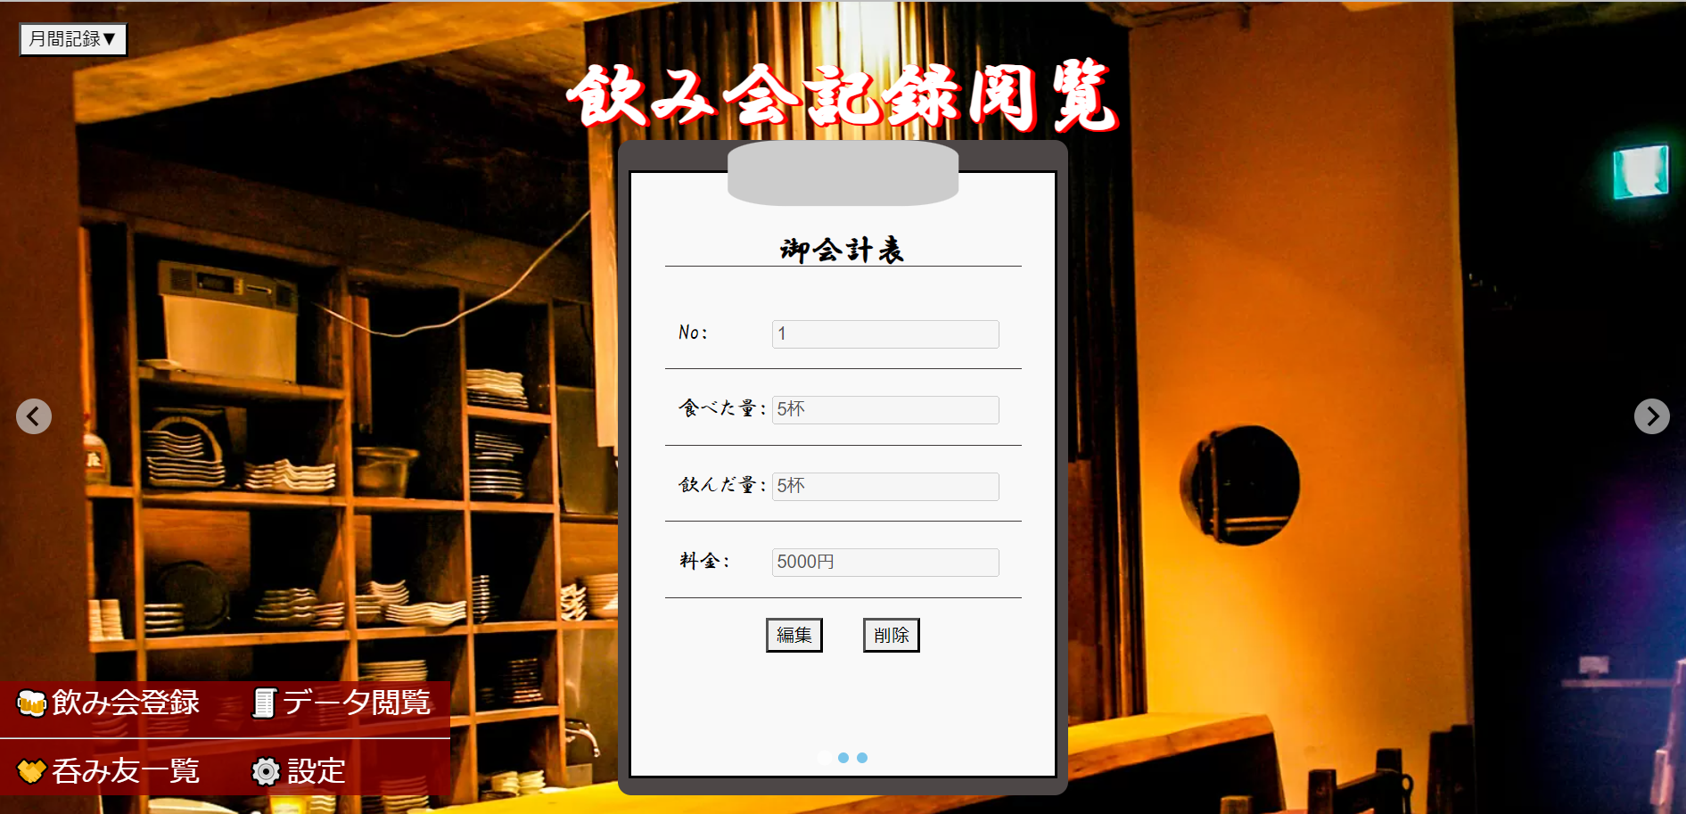
飲み会閲覧画面

Slide 24
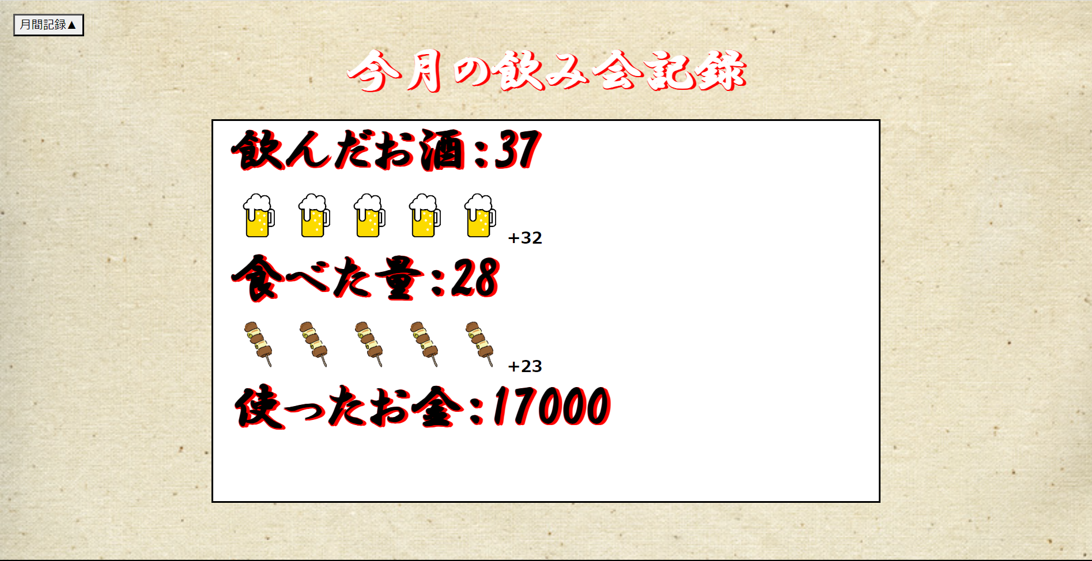

Slide 25
飲み会登録画面
友達登録のとこを囲む

Slide 26
コレ
飲み会登録画面
友達登録のとこを囲む

Slide 27
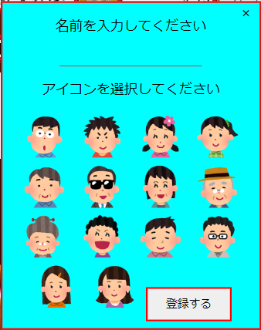
友達登録画面

Slide 28
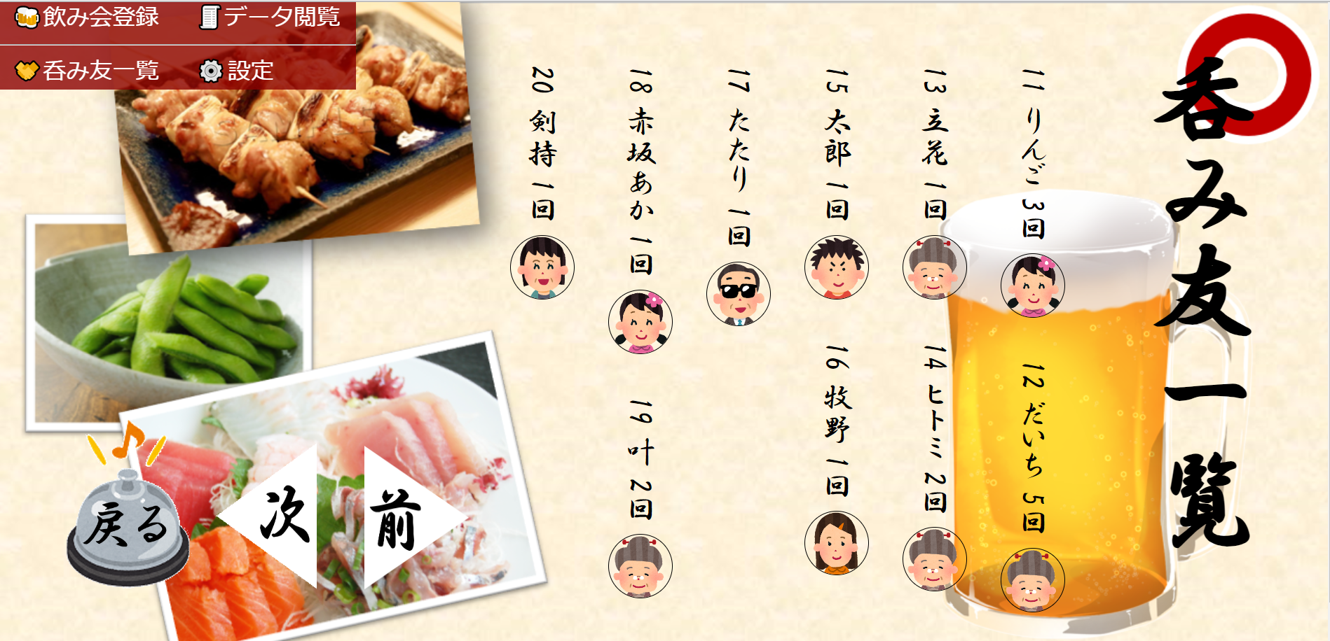
友達一覧画面

Slide 29

警告機能

Slide 30
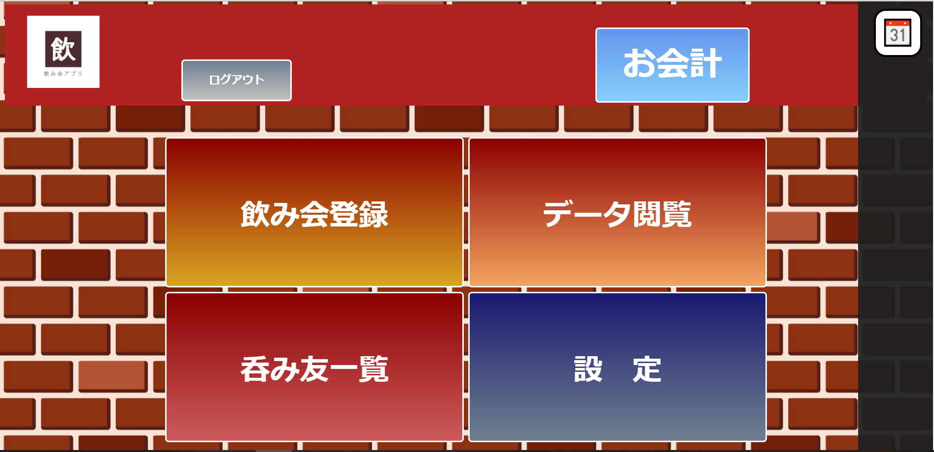

Slide 31
ログイン画面

Slide 32
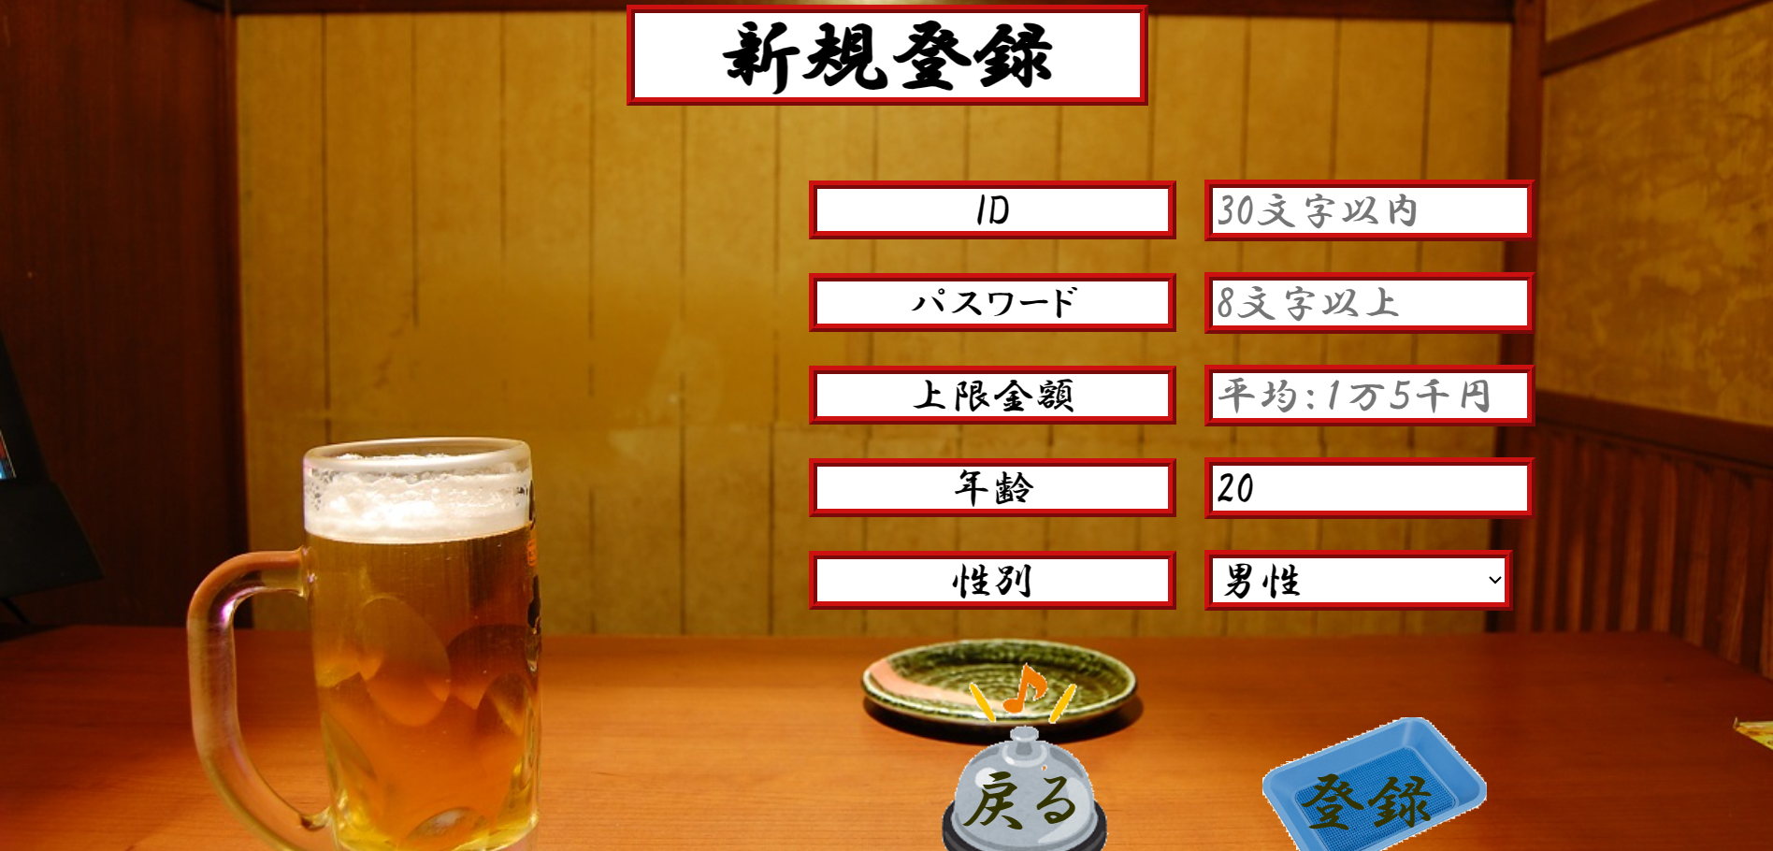
ユーザー新規登録画面

Slide 33
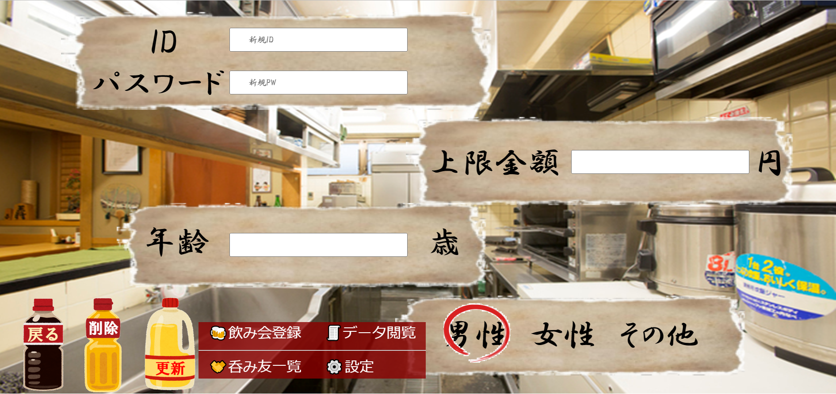
設定画面

Slide 34
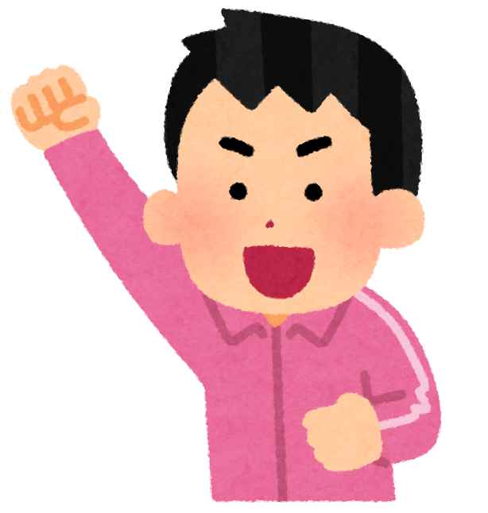
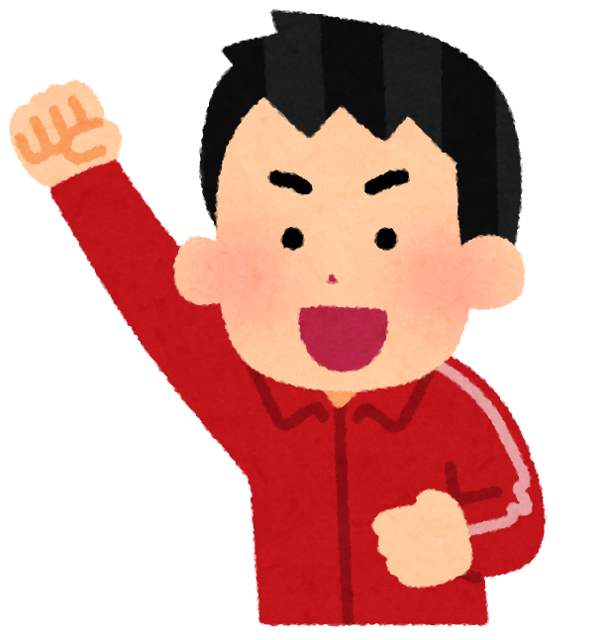

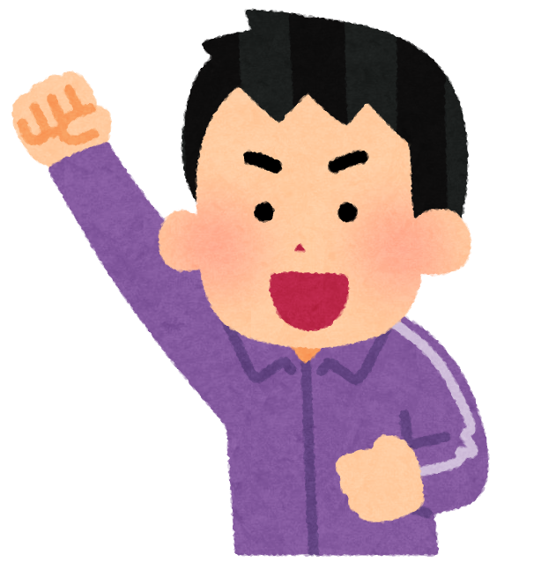

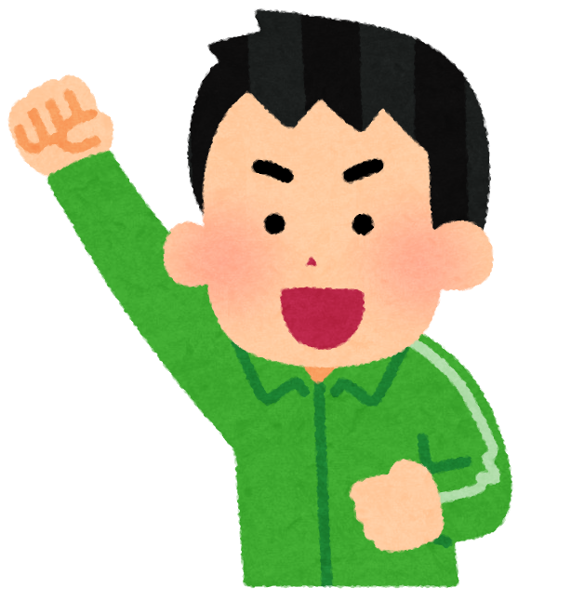
実際に使った様子を見てみよう！

Slide 35
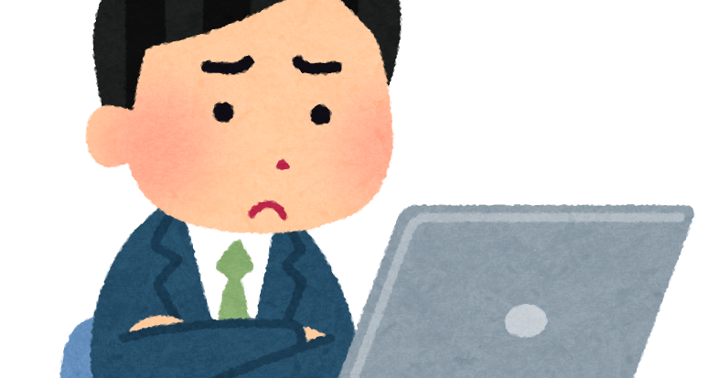
開発時に苦労したこと

Slide 36
テーマどうしよう。。
原山
中村
田中
高知尾
朝倉

Slide 37
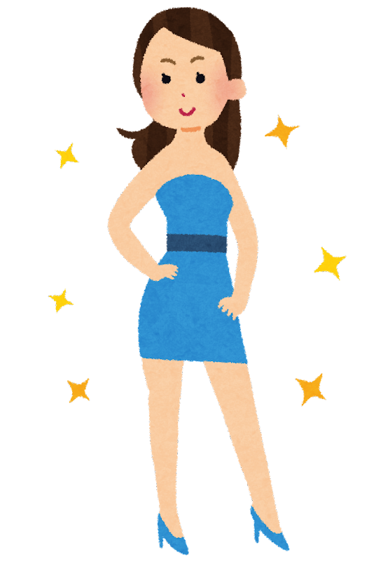
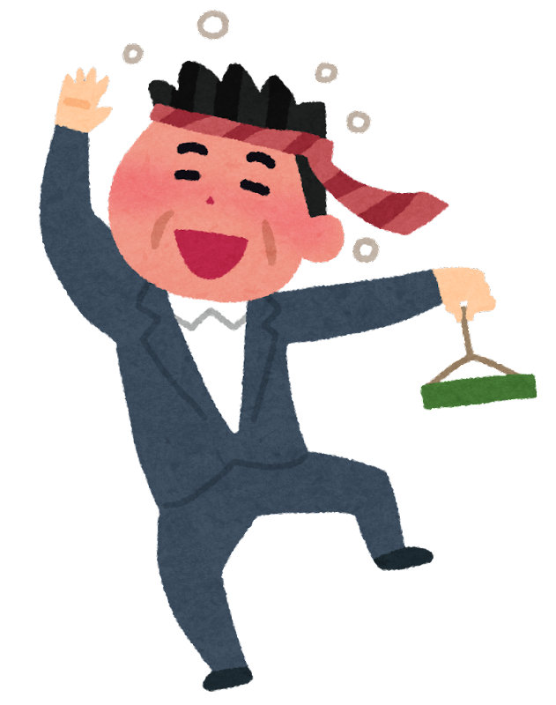
ファッションアプリ
飲み会アプリ
VS

Slide 38
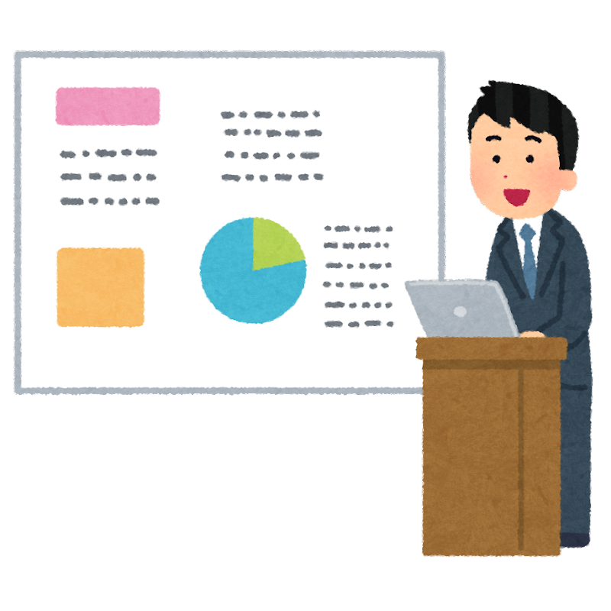
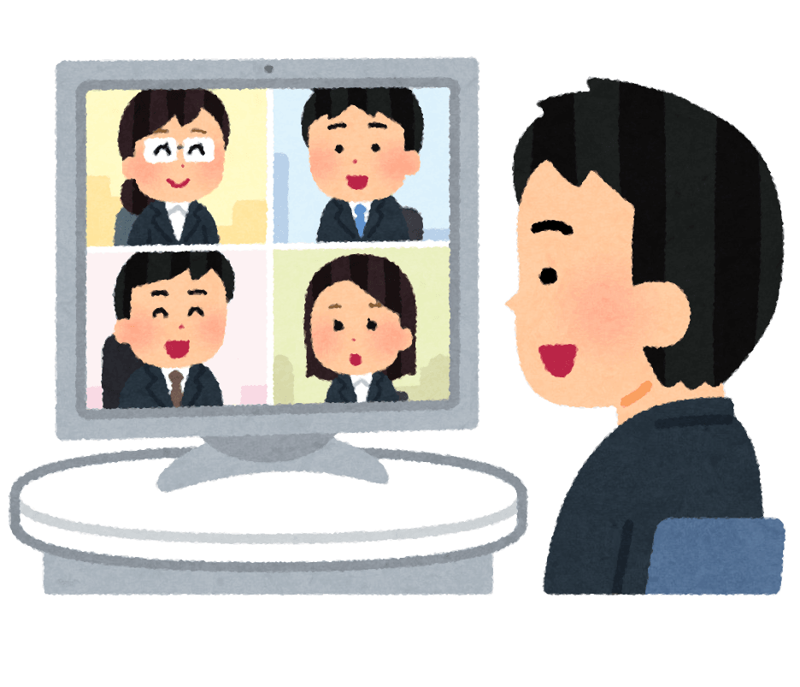

Slide 39

飲み会アプリ

